Slide 2
WEBINAIRE
PAIEMENT DES BOURSES DE L’ENSEIGNEMENT SUPERIEUR
6 JUIN 2023
15h – 16h

Slide 3
ORDRE DU JOUR
Enjeux
Circuit opérationnel du paiement des bourses
Contrôle interne financier

Slide 4
Enjeux

Slide 5
Cartographie des bourses de l’Enseignement supérieur
Enjeux
Les bourses sur critères sociaux et les aides au mérite sont les seules aides liquidées dans CHORUS par les CROUS en lien avec les rectorats
Les autres aides ne nécessitent pas d’intervention des rectorats
Versé par les établissements d’enseignement supérieur
Versé par les CROUS

Slide 6
LES BOURSES SUR CRITERES SOCIAUX
Enjeux
LES BCS EN CHIFFRES
Nombre de boursiers :
729 477 (2021/2022)
678 888 (2022/2023)
Nombre de mensualités :
10 mensualités dans la plupart des cas (9 mensualités pour l’aide au mérite)
12 mensualités si l’étudiant n’a pas terminé ses études au 1er juillet (C’est le complément grandes vacances)
LA CAMPAGNE 2023/2024
Revalorisation des plafonds (6%)
Revalorisation des taux (+37€/mois)

Slide 7
LES BOURSES SUR CRITERES SOCIAUX
Enjeux
UN OBJECTIF COLLECTIF FORT
Assurer le versement des mensualités avant le 5 de chaque mois
Garantir ces versements toute l’année en intégrant les contraintes de gestion budgétaire
POUR UNE GESTION GLOBALE TRIPARTITE
MESR/DGESIP : délègue les crédits et fixe le cadre réglementaire
Rectorat : ordonnateur des dépenses (engagement juridique / liquidation avec ordonnancement)
Réseau des œuvres : opérateur gestionnaire des BCS, liquidation dans Aglaé

Slide 8
Schéma des étapes du paiement des bourses
Légende :
DGESIP (MESR) Rectorats Crous
Quand ?
Mi-décembre de l’année N-1
Au fil des remontées d’inscription
Avant le 5 de chaque mois
Aux alentours du 26 de chaque mois
Année de paiement en cours
Mi-décembre N -1 (dans le cadre de la gestion anticipée) puis au cours de l'année N en fonction des prévisions et du suivi d'exécution
Mise en place des AE (autorisations d'engagement) de l'année N
Par DGESIP dans les unités opérationnelles académiques (UO) c’est-à-dire les Rectorats
Création des EJ (engagements juridiques) pour l'année N*
Action essentielle à réaliser par les rectorats
Transmission des informations au CROUS (n°EJ - Tableaux)
Préparation des MEP (mises en paiement) et liquidation
Les CROUS préparent les MEP
Paiement par DRFIP
Validation des DP (demandes de paiement)**
Via Aglaé et envoi du flux vers CHORUS
Les Rectorats valident les DP créées dans CHORUS
Création des EJ par les CROUS
Dans l’application AGLAE
**Pour Dijon & Poitiers, la validation des DP est automatisée
chorus
chorus
 Mail
Aglaé
Aglaé
chorus

Slide 9
Schéma des étapes du paiement des bourses
Légende :
DGESIP (MESR) Rectorats Crous
Mise en place des AE (autorisations d'engagement) de l'année N
Par DGESIP dans les unités opérationnelles académiques (UO) c’est-à-dire les Rectorats
Création des EJ (engagements juridiques) pour l'année N*
Action essentielle à réaliser par les rectorats
Transmission des informations au CROUS (n°EJ - Tableaux)
Préparation des MEP (mises en paiement) et liquidation
Les CROUS préparent les MEP
Paiement par DRFIP
Validation des DP (demandes de paiement)**
Via Aglaé et envoi du flux vers CHORUS
Les Rectorats valident les DP créées dans CHORUS
Création des EJ par les CROUS
Dans l’application AGLAE
**Pour Dijon & Poitiers, la validation des DP est automatisée
Une restitution est réalisée par la DGESIP pour vérifier que les EJ sont créés.
En cours d’année, la DGESIP , vérifie que les EJ sont abondés.
*La création des EJ est annuelle - un EJ est créé pour chaque différente aide.

Slide 10
LES POINTS D’ATTENTION
Enjeux
Temps forts :
-Les crédits de paiement anticipés en août N pour couvrir les bourses à payer jusqu'à novembre
-La fin de gestion en novembre-décembre N pour finaliser l’année (dégel de la réserve)
-La gestion anticipée de l’année N (décembre N-1/janvier N) pour couvrir janvier et février
-Les crédits de paiement versés en février pour couvrir les bourses à payer jusqu'à juin
Il est indispensable de réaliser les opérations dans les délais afin de garantir un paiement des bourses au 5ème jour du mois conformément aux engagements nationaux. L’absence de trésorerie du public étudiant peut rapidement le placer en situation de précarité.
Une activité essentielle :
Compte tenu de l’impact que peuvent avoir les retards de paiement sur nos publics, il est indispensable de signaler votre fonction dans le plan de continuité d’activité de votre structure.
De plus, un canal de communication fluide entre gestionnaires budgétaires des différents acteurs s’avère indispensable au bon fonctionnement des opérations.

Slide 11
2. Circuit opérationnel

Slide 12
a. Mise en place des AE
2. Opérations essentielles (Illustrations)
Mise en place des AE
Architecture du programme 231 – vie étudiante :
Programme 231
[0231]
Budget opérationnel de programme (BOP) Unique
[0231-CENT]
Ensemble des UO Académiques
[Exemple : 0231-CENT-BORD]
UN « ESUP »
[0231-CENT-ESUP]
Pour les versements « santé, socio-culturels, handicap » aux établissement
UO « SUPE »
[0231-CENT-SUPE]
Principalement pour versement au CNOUS
Les délégations nécessitent une mise à disposition du programme vers le BOP
Ensuite, les délégations peuvent avoir lieu du BOP vers les différentes UO

Slide 13
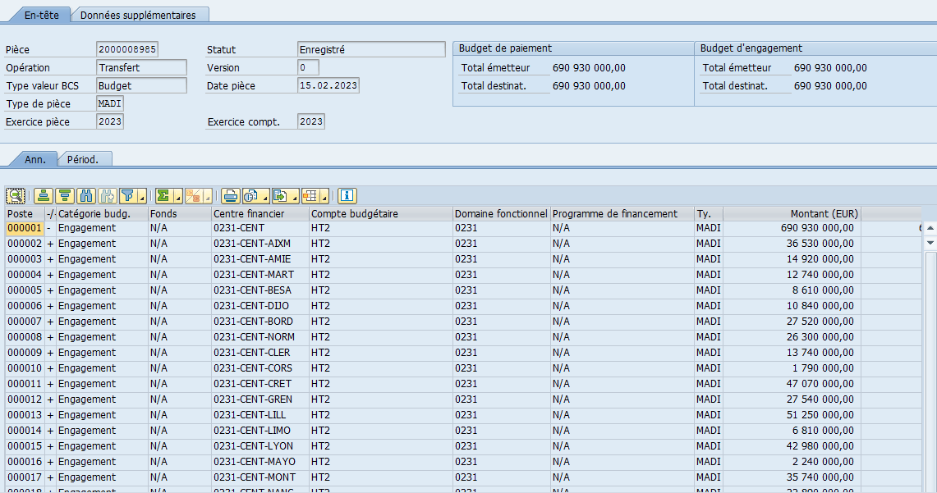
a. Mise en place des AE
2. Opérations essentielles (Illustrations)
Mise en place des AE
Transactions chorus ECC : FMBB (saisie délégation crédits) et FMEDDW (affichage pièce)
Saisine de la délégation en AE et en CP pour chaque Rectorat dans Chorus ECC

Slide 14
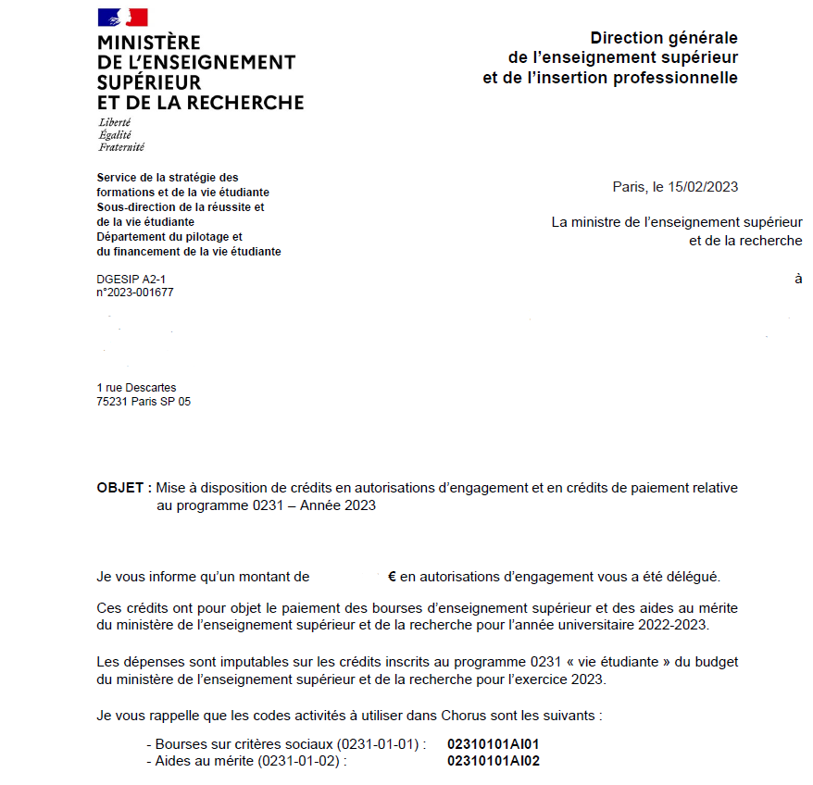
a. Mise en place des AE
2. Opérations essentielles (Illustrations)
Mise en place des AE
Cliquer sur contrôle de la pièce et enregistrer
Puis transmission des notifications à chaque rectorat

Slide 15
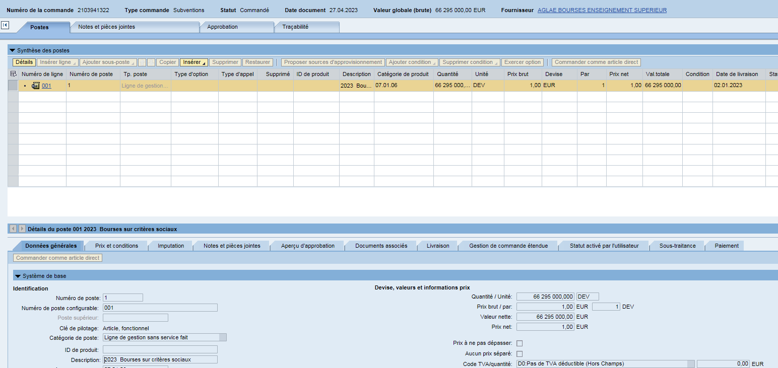
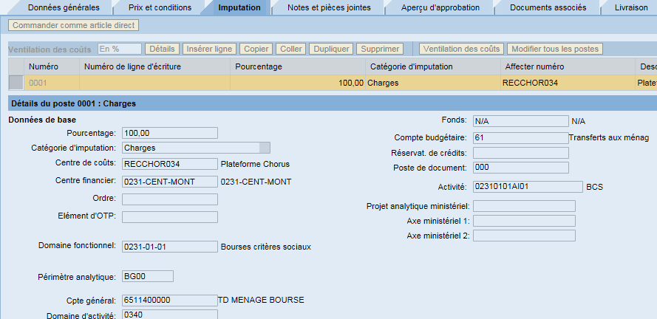
b. Gestion des engagements juridiques (EJ)
2. Opérations essentielles (Illustrations)
b. Gestion des engagements juridiques (EJ)
Chorus : deux étapes de traitement
Exemple d’engagement juridique BCS 2023 pour une académie :
1. Création EJ
2. Validation EJ
Gestionnaire EJ
Responsable EJ
CSP Chorus ou CGF
CSP Chorus ou CGF
Quelle est l’échéance de validation de l’EJ dans Chorus par rapport à l’échéance du 5ème jour du mois ?
L’EJ est modifié environ 4 fois dans l’année suite aux délégations de crédits. D’autres abondements d’EJ peuvent survenir lors de rétablissements de crédits validés sur des indus de bourses recouvrés.
Avant qu’une liquidation de bourses soit validée dans Aglaé, il faut vérifier que l’EJ soit suffisamment abondé pour payer l’échéance et validé (en statut commandé) dans Chorus.
Source : transaction SRM \ Créer commande d’achat)

Slide 16
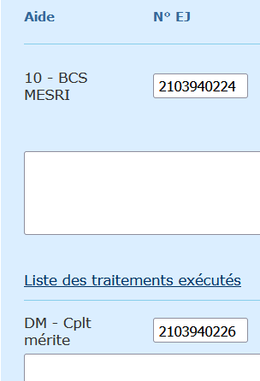
c. Création des EJ par les CROUS
2. Opérations essentielles (Illustrations)
c. Création des EJ par les CROUS
En décembre, après réception des numéros EJ par courriel de la part du rectorat
Dans AGLAE : outils, paramètres de l’année de gestion en cours
→ Remplacer les numéros des deux EJ, BCS et Mérite, par les nouveaux numéros fournis par le rectorat au titre de la nouvelle année budgétaire.
→ Cliquer sur modifier en bas de page.

Slide 17
d. Ouverture des paramètres par les CROUS
2. Opérations essentielles (Illustrations)
d. Ouverture des paramètres par les CROUS
En janvier, avant l’ouverture de la nouvelle campagne DSE
Pour ouvrir la campagne en gestion et permettre l’intégration des dossiers en provenance du dépôt.
Dans AGLAE : outils, paramètres
→ Cliquer sur CREER
Une nouvelle page de paramètres s’ouvre.
Les champs sont pré-remplis ainsi que les numéros d’EJ, dupliqués de l’année de gestion antérieure et donc de leur bonne modification faite en décembre.
Seule la DATE DE LA MAJORITE doit être renseignée, soit au 01/09 de la nouvelle année universitaire à venir (elle sert à calculer la limite d’âge pour les primos demandeurs).
En cas de changement de Recteur ou de DG, ne pas oublier de modifier les noms dans la partie des signataires en bas de l’écran (leur signature apparaît sur les notifications de bourse).
→ Enregistrer la page
/!\ Par défaut ce sont les paramètres actifs ! Donc pour revenir à l’utilisation actuelle (en particulier pour l’édition des différents documents associés aux paiements), revenir sur les paramètres de l’année en cours en cochant la case correspondante dans les paramètres associés.

Slide 18
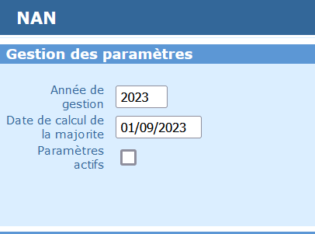
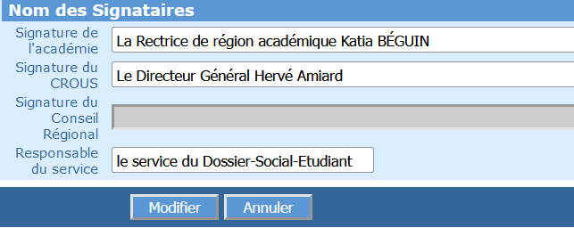
d. Ouverture des paramètres par les CROUS
2. Opérations essentielles (Illustrations)
d. Ouverture des paramètres par les CROUS

Slide 19
e. Instruction et validation des DSE
2. Opérations essentielles (Illustrations)
e. Instruction et validation des DSE
La demande
La base de dépôt est accessible via messervices.etudiant.gouv.fr du de l’ouverture jusqu’au 31 mai pour la période dite normale.
→ Ces dossiers sont étudiés au fil de l'eau par les gestionnaires dès la fin janvier (dans le respect de la chronologie des connexions par les étudiants).
Après le 31 mai et jusqu'à fin décembre, le serveur reste ouvert pour les demandes "hors-délais ».
→ Ces dossiers sont étudiés au fil de l’eau, généralement après la rentrée universitaire (non prioritaires).
Une fois le dossier étudié, celui-ci est validé et l'étudiant reçoit par mail une notification conditionnelle de bourse.
Si le dossier est mis en attente, la décision ne sera prise qu’au retour des compléments de pièces réclamés à l’étudiant par mail.
La validation du vœu 0, soit la première étape de la mise en paiement
L'étudiant doit impérativement remettre sa notification conditionnelle de bourse à son établissement d'inscription à la rentrée.
Les remontées d’inscription dans Aglaé sont générées essentiellement de façon automatisée via les interfaces avec les universités et le module Scola pour tous les autres établissements (saisie manuelle par les scolarités de leurs boursiers sur un outil web associé à l’application de gestion des bourses Aglaé). L’inscription valide un vœu 0 de bourse.
➔ Cette validation du vœu 0 génère l’envoi de la notification définitive de bourse et le dossier est prêt pour la liquidation.

Slide 20
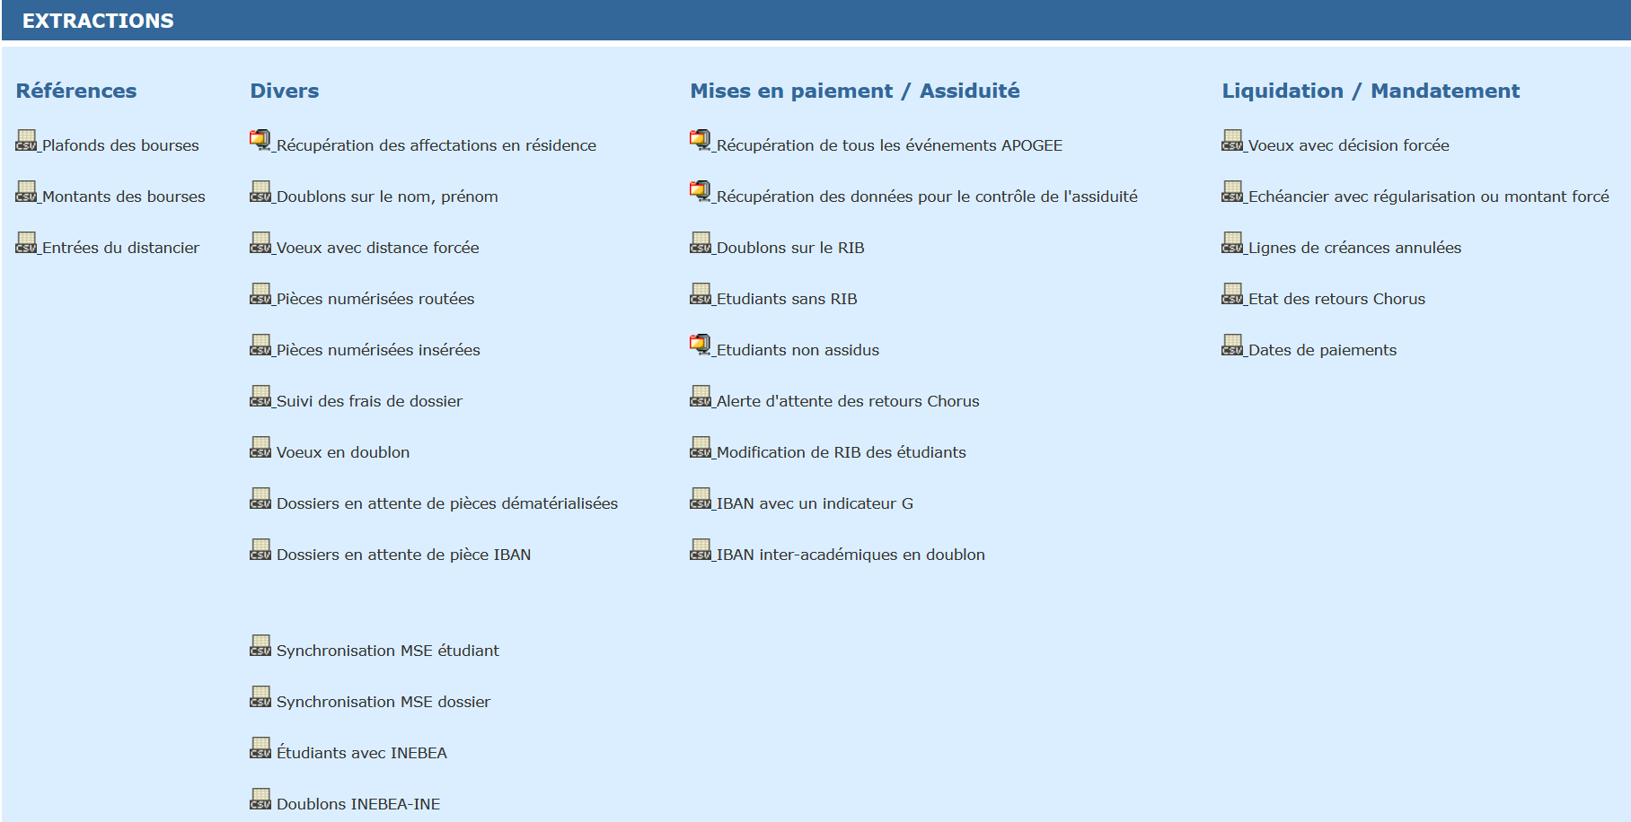
f. Préparation des MEP
2. Opérations essentielles (Illustrations)
f. Préparation des MEP
Les contrôles
1- Dossiers en anomalie
Reprise manuelle des dossiers avec un code activation en P (anomalie paiement), O (anomalie d’intégration) et L (anomalie logement)
2- Dossiers entrants
Traitement des dossiers en provenance d’autres Crous, soit en code activation E
3- Dossiers verrouillés
4- Dans « extractions », lancer les contrôles avant paiement, le principal étant « les doublons sur le RIB »

Slide 21
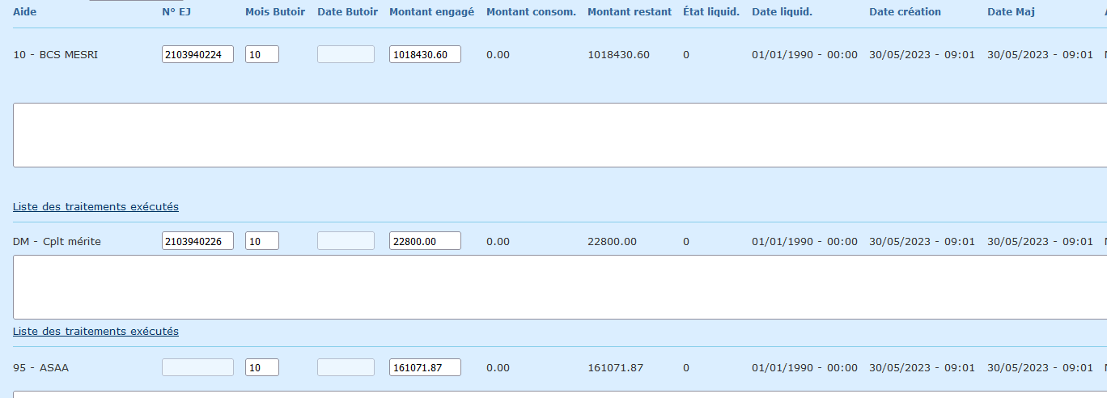
f. Préparation des MEP
2. Opérations essentielles (Illustrations)
f. Préparation des MEP
La vérification des crédits disponibles (= « montant engagé » dans Aglaé)
En lien avec le rectorat pour le MESR BCS et mérite et l’agent comptable du Crous (Orion) pour les autres ministères ou aides.
La mise à jour des paramètres de paiement
→ Dans Outils, paramètres, année de gestion concernée
Dans le cadre « Paiement des aides financières », descendez jusqu’au tableau
/!\ Renseignez obligatoirement : le mois butoir, le montant engagé (crédits disponibles)
→ Cliquez sur « modifier » pour enregistrer les paramètres.

Slide 22
g. Validation des DP
2. Opérations essentielles (Illustrations)
g. Validation des DP
Transformation en DP CHORUS à 13h pour tous les flux AGLAE du matin et ensuite tous les heures jusqu’ 19h59.
Exemple de demande de paiement BCS 2023 :
Source : Transaction ECC \ SBWP liste de travail DP

Slide 23
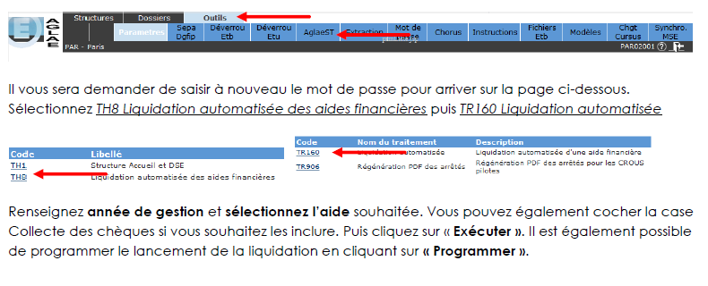
h. La liquidation
2. Opérations essentielles (Illustrations)
h. La liquidation
Lancement
2 cas :
→ Paiements automatisés mensuels : lancés nationalement. Les Crous ont simplement à récupérer leurs traitements le lendemain (cf slide suivante)
→ Paiements manuels à l’initiative du Crous : allez dans Outils, Aglaé ST
A noter, le TR 906 est dédié au « service présumé fait », soit à la dématérialisation des pièces comptables associées aux DP dans Chorus, qui concerne pour le moment uniquement les Crous de Poitiers et BFC (sites pilotes).

Slide 24
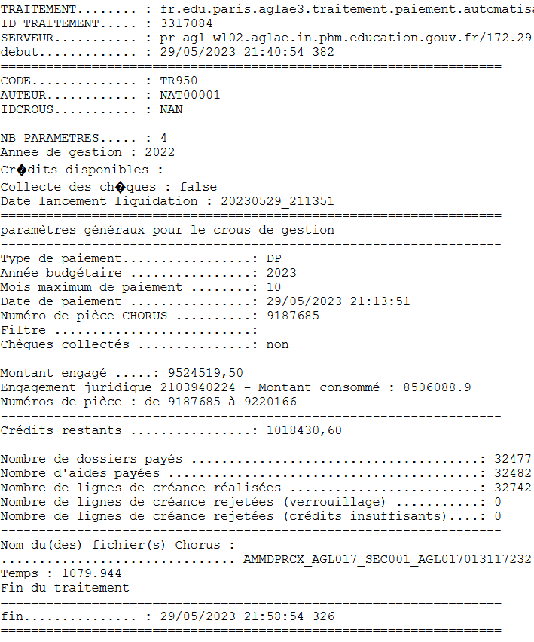
h. La liquidation
2. Opérations essentielles (Illustrations)
h. La liquidation
Exploitation
→ Dans Outils, Aglaé ST, traitements
→ Vérifiez, le compte-rendu de la liquidation : TR950 pour constater des anomalies éventuelles ou des verrouillages de dossiers (soit des étudiants exclus du paiement).
→ Ouvrez et enregistrez les documents comptables : arrêtés collectifs, état de liquidation, dépenses engagées
→ Ouvrez et convertissez dans Excel les 2 effectifs liquidés, puis les enregistrer
→ Paiement BCS et DM MESR / CHORUS : validez les DP dans l’onglet Outils, « Chorus »
→ Transmettez au Cnous à l’adresse liquidations@cnous.fr, les dépenses engagées et les tableaux des effectifs liquidés pour chaque liquidation effectuée.
→ Transmettez à votre correspondant Chorus au Rectorat s’agissant du MESR exclusivement (BCS et DM), l’ensemble des pièces comptables (arrêtés collectifs, état de liquidation et les dépenses engagées).
→Transmettez à votre agent comptable s’agissant des autres ministères ou dispositifs + l’ASAA, l’ensemble des pièces comptables (arrêtés collectifs, état de liquidation et les dépenses engagées).

Slide 25
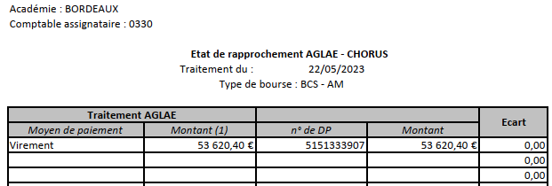
i. Validation des DP : pièces justificatives de paiement
2. Opérations essentielles (Illustrations)
i. Validation des DP : pièces justificatives de paiement
Tableau des dépenses engagées : | Etat de liquidation :
Arrêté collectif d’attribution de bourses : | Etat de rapprochement Aglaé-Chorus :

Slide 26
i. Validation des DP
2. Opérations essentielles (Illustrations)
i. Validation des DP
Pour aller plus loin…
Avril 2023
Mise en production par l’AIFE de la requête REQ0645136 permettant la création d'un message d'erreur bloquant en cas de modification du montant d'une DP dans le système AGLAE (SI des bourses d'étudiants) entre la réception des demandes dans Chorus et l'envoi au paiement.
Imputations de la dépense
Bourses sur critères sociaux :
PCE : 6511400000
GM : 07.01.06
Domaine fonctionnel : 0231-01-01
Activité : 02310101AI01
Flux : 3
sans SFP (sauf pour Poitiers et Dijon)
Aides au mérite :
PCE : 6511300000
GM : 07.01.05
Domaine fonctionnel : 0231-01-02
Activité : 02310101AI02
Flux : 3
sans SFP (sauf pour Poitiers et Dijon)
L’échéance du 5e jour du mois correspond à la date limite pour que la bourse soit sur le compte bancaire de l’étudiant. De ce fait, il est préférable que la DP soit validée au CSP (ou CGF) entre le 30 et le 1er du mois M.

Slide 27
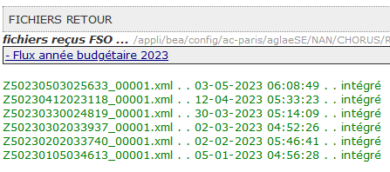
j. Intégration, retour des DP Chorus
2. Opérations essentielles (Illustrations)
j. Intégration, retour des DP Chorus
Vue dans Aglaé
• Onglet Outils « Chorus », Fichiers retour, reçus FSO, DP intégrée
• Dans le dossier des étudiants, vœu 0, au niveau des lignes de créances réalisées
Dans l’attente du retour du flux Chorus, la ligne reste vierge.
/!\ Affichage en vert quand ok, rouge si NOK (dans ce cas, signalement Mantis)

Slide 28
3. Contrôle interne financier

Slide 29
3. Contrôle interne financier
Le contrôle interne financier est une composante du contrôle interne dédiée à la maîtrise des risques budgétaires et comptables.
Au niveau opérationnel, le référentiel de contrôle interne (RCI) est le principal outil documentaire.
Le référentiel de contrôle interne
Le logigramme synthétise le processus en fonction des acteurs/parties prenantes du processus. Le processus peut parfois comprendre plusieurs sous processus.
Le référentiel de risques présente la liste des risques identifiés et leur évaluation.
La cartographie des risques propose une représentation graphique du référentiel de risques en fonction de la cotation des risques réalisée au niveau national.
Le référentiel des activités de maîtrise des risques (AMR) liste les actions à mettre en œuvre, et permet également de réaliser l'évaluation annuelle de ces activités. Leurs résultats doivent être tracés et archivés. Si de nouveaux risques sont identifiés, des activités de maîtrise de risques doivent être définies pour les couvrir.
➔ Dans le cadre de la réforme de la responsabilité financière des gestionnaires publics, le contrôle interne financier doit être renforcé. Sa maturité pourra constituer une circonstance aggravante ou atténuante de responsabilité.

Slide 30
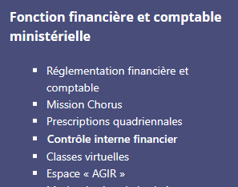
3. Contrôle interne financier
Le référentiel de contrôle interne des bourses sur critères sociaux et des aides au mérite a été révisé en 2021 pour y intégrer notamment les opérations de clôture.
Il comprend les actions de maîtrise de risques à mettre en place par les différents acteurs du processus de paiement des bourses :
Il est disponible sur la page Pléiade dédiée :
➔ Métiers / Gestion budgétaire financière et comptable / Contrôle interne financier / 4- Mallette des référents techniques / Référentiels CIC : Hors titre 2 (HT2) / Processus : Cycle Interventions – processus Bourses de l'enseignement supérieur ‎(5)
12
par la académies
12
par les CROUS
5
par les CNOUS
4
par
la DGESIP

Slide 31
Nous vous remercions pour votre attention

